Slide 1


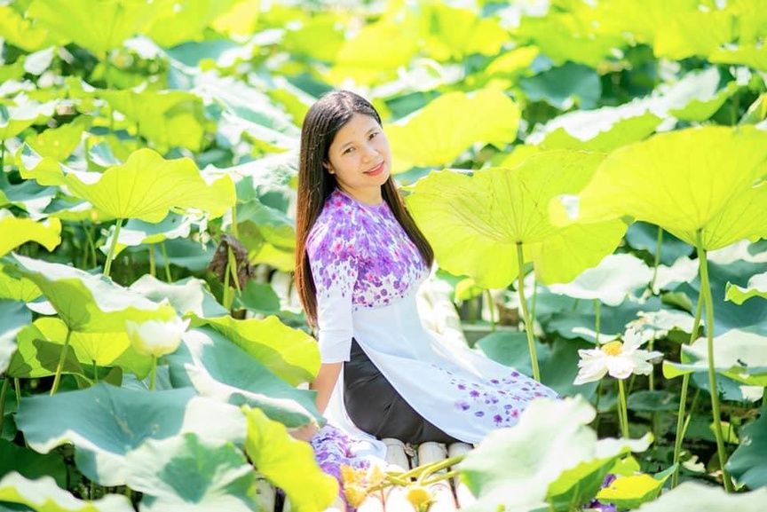
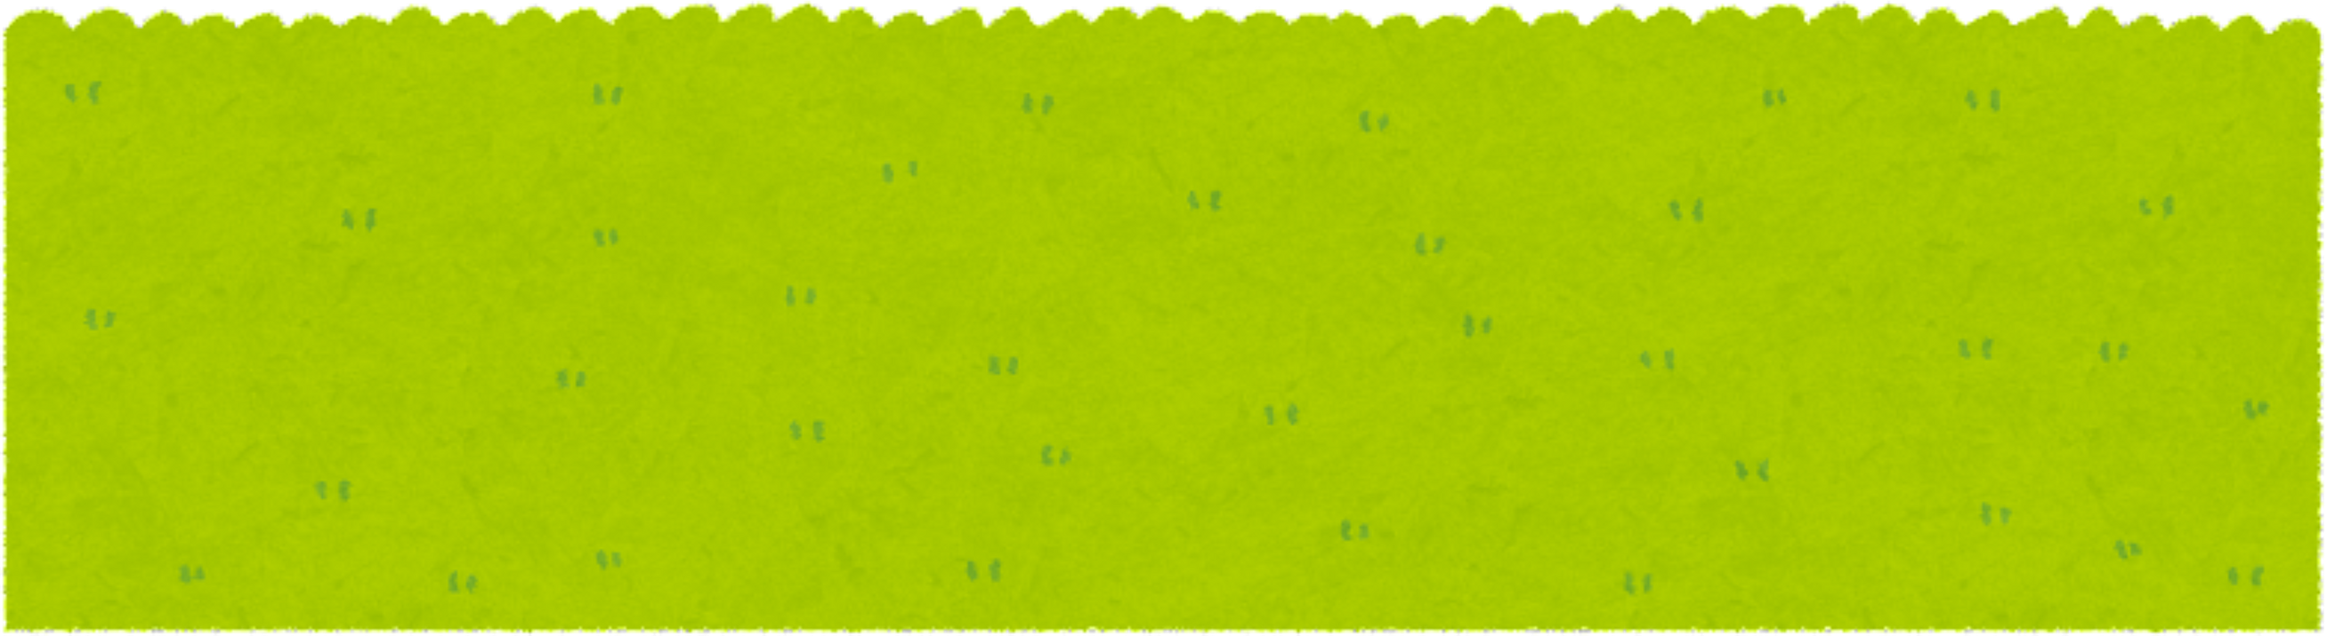

Ủy Ban nhân dân phường Việt Hưng
Trường Mầm non Nắng Mai
GIÁO ÁN VĂN HỌC
Đề tài: Truyện “ Cún con nghịch đất”
Thời gian: 25- 30 phút
Giáo viên: Nguyễn Thị Thu Hương

Slide 2

Ổn định tổ chức
Cô và trẻ hát: Gà trống mèo con và cún con

Slide 3
Trong bài hát có nhắc đến con vật nào?

Slide 4


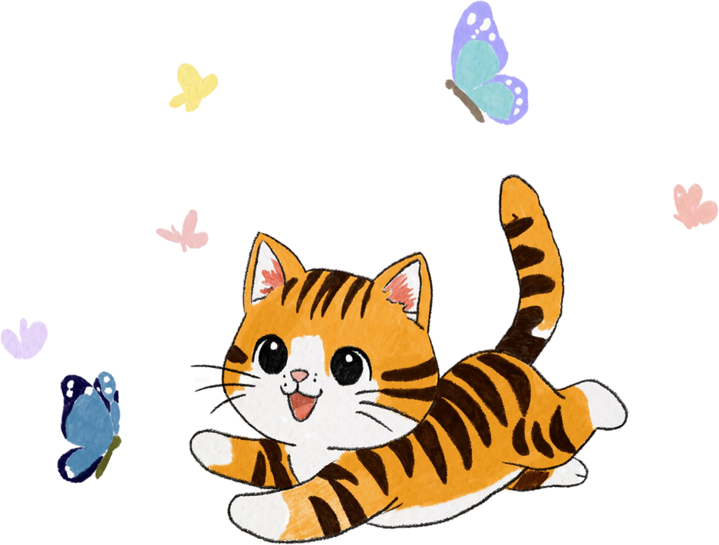
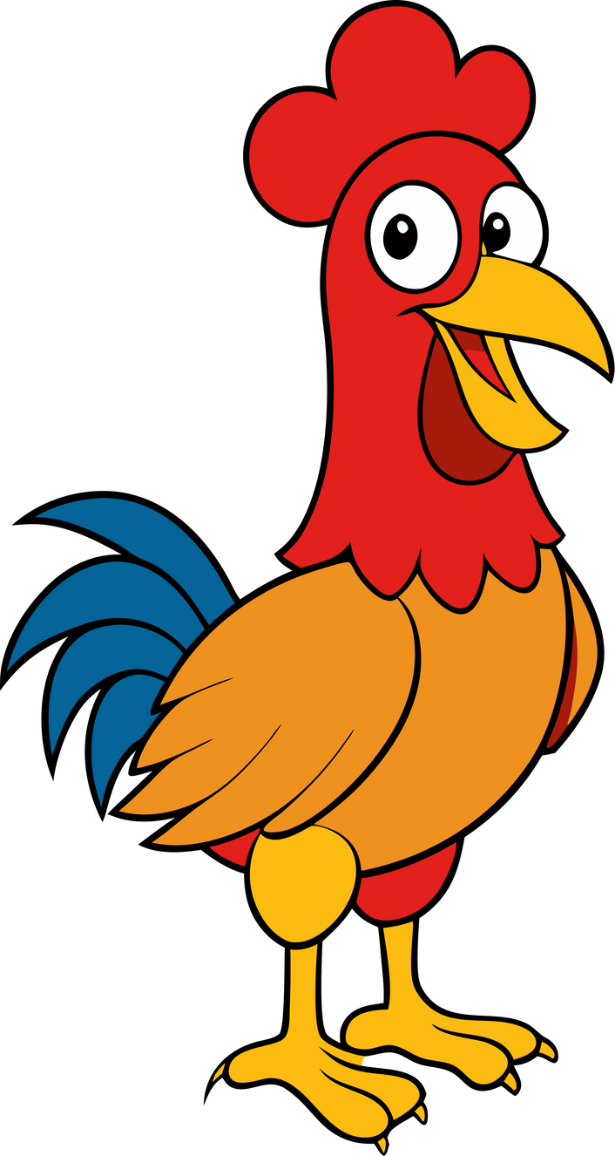
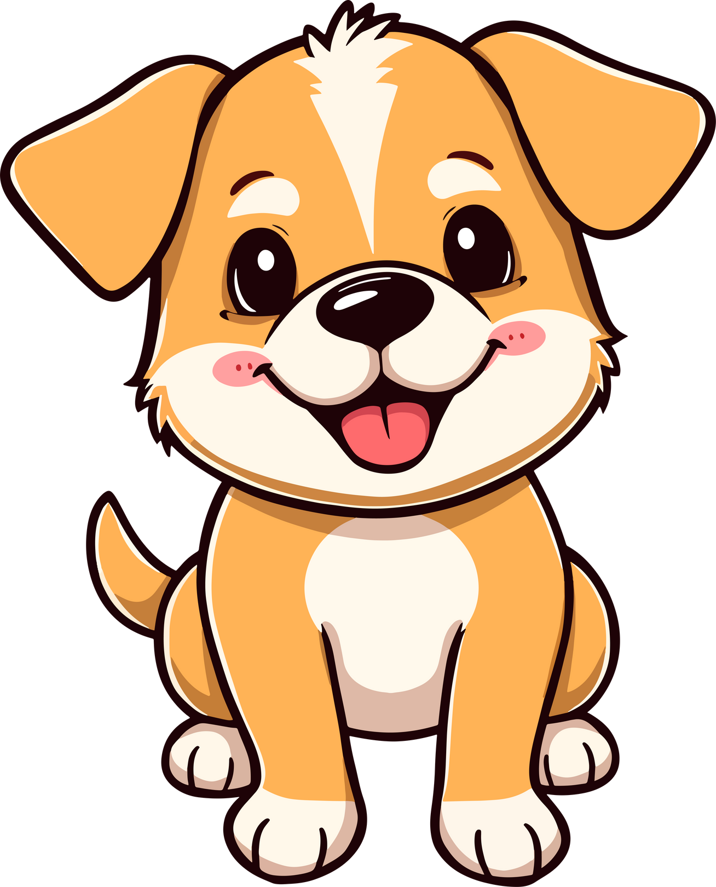

Slide 5
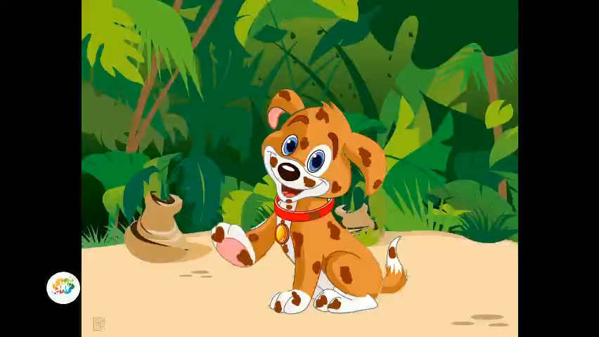

Slide 6

Đàm thoại- Trích dẫn

Slide 7
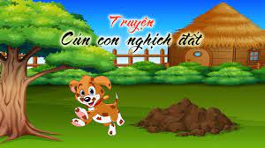
Các con thử đoán xem câu chuyện cô vừa kể có tên là gì?

Slide 8
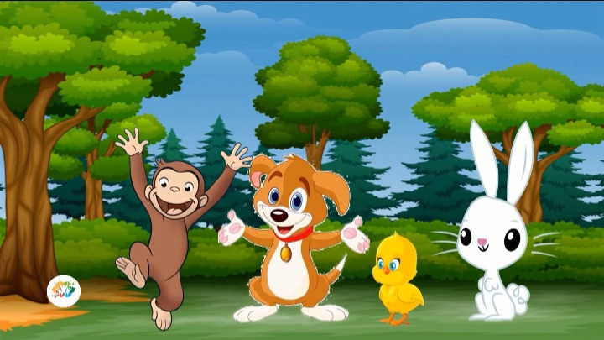
Trong câu chuyện có những nhân vật nào?

Slide 9
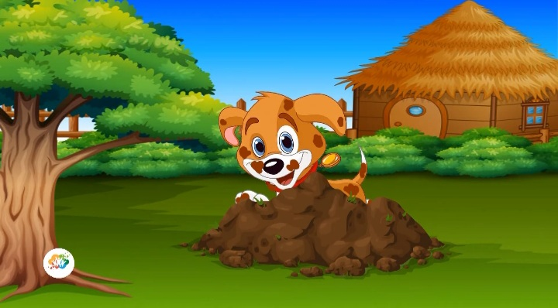
Trong câu chuyện Cún con thích gì?

Slide 10
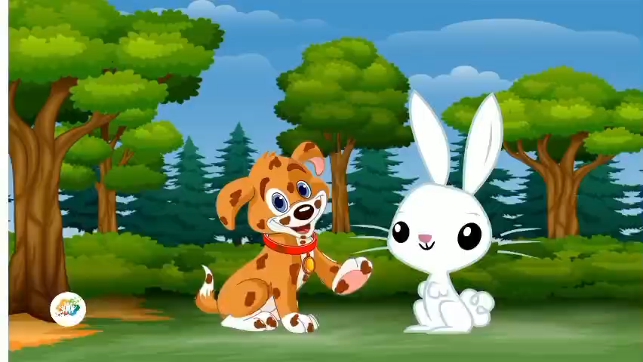

Slide 11
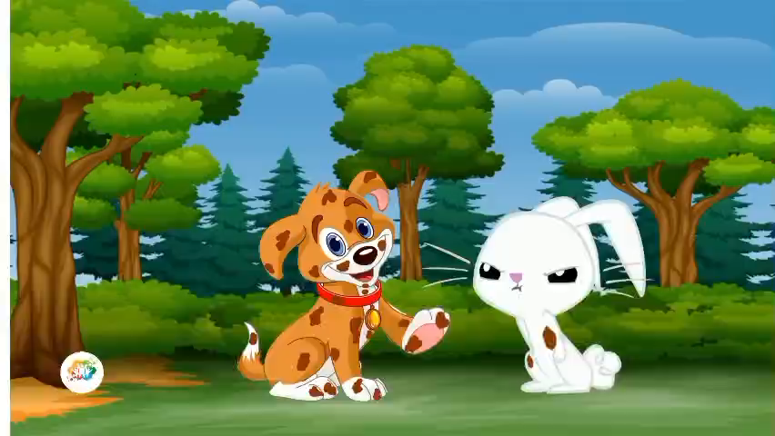
Thỏ Trắng có chơi với Cún con không? Vì sao ?

Slide 12
Cún con đã gặp ai?
Khỉ con có chơi với Cún con không?

Slide 13
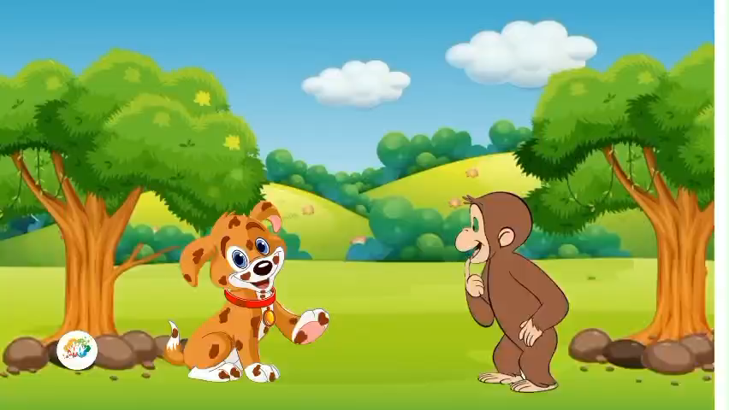

Slide 14
Khi nhìn thấy Cún con Gà nhiếp đã nói gì?

Slide 15
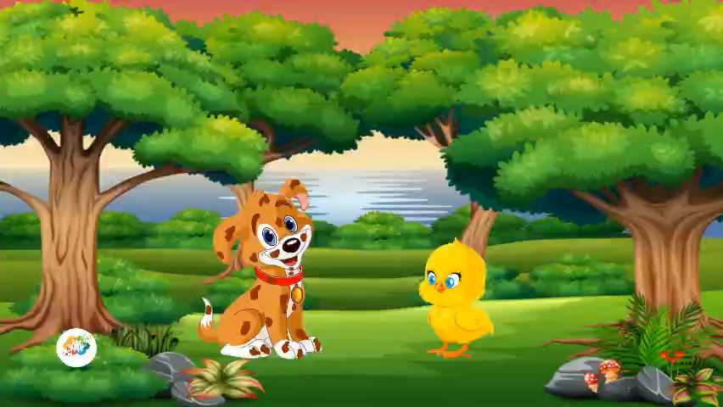

Slide 16
Sau khi bị Gà nhiếp chê Cún con đã làm gì?

Slide 18
Giáo dục: Các con phải biết giữ gìn thân thể của mình sao cho sạch sẽ bằng cách: Thường xuyên tắm gội, Khi chân tay dính bẩn phải biết rửa sạch sẽ

